Slide 1




DATA AUGMENTATION DI STRUTTURE DI DIALOGHI MULTI-PARTY CON GENERAZIONE VINCOLATA E VALIDAZIONE GNN
Simona Lo Conte
Francesco Giorgione
Marta Napolillo

Slide 2


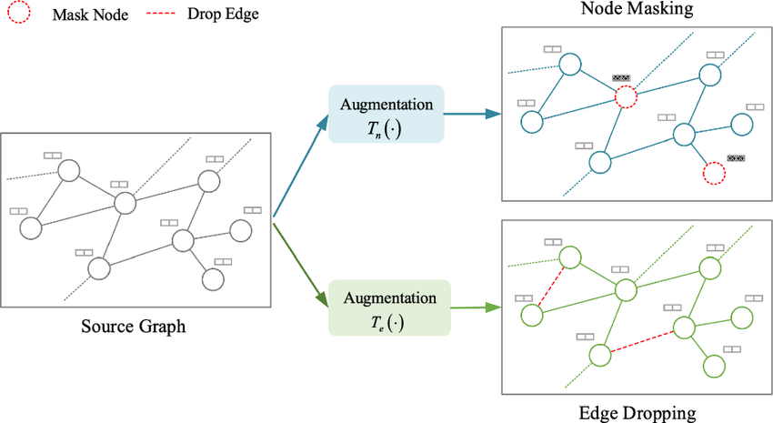

DATA AUGMENTATION
La Data Augmentation è una tecnica utilizzata per aumentare la diversità di un dataset
senza dover raccogliere e annotare nuovi dati.
Aumentation $f\left(∙\right)$
Source Graph
Augmented Graph

Slide 3

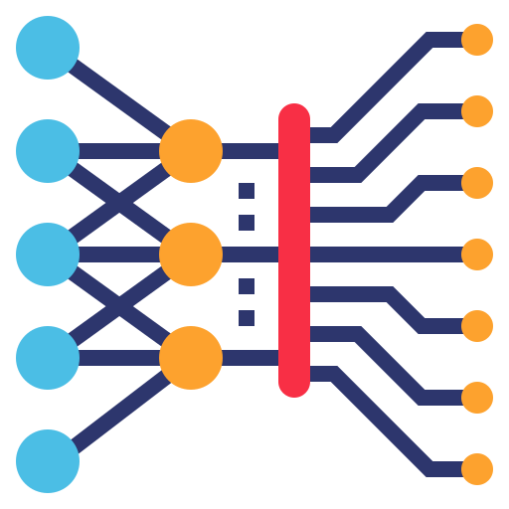





METODOLOGIA
Generazione degli embeddings
Implementazione delle GNN
Analisi dei Risultati
Analisi dei dataset
Definizione del prompt
Pipeline di Augmentation
Valutazione dell’efficacia
Notes:
Spiegare che la prima fase è stata l’analisi del dataset su STAC, MINECRAFT e MOLWENI.

Slide 4
02
GENERAZIONE EMBEDDINGS

Slide 5
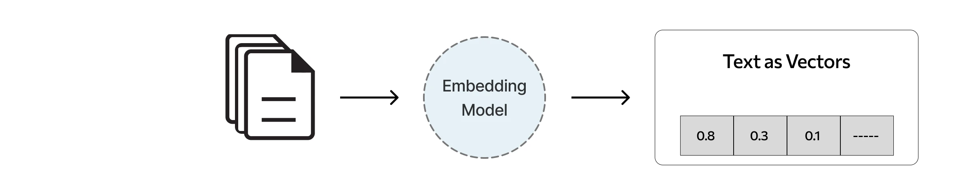
GENERAZIONE EMBEDDINGS
Notes:
Ogni dataset è formato da una lista di DAG, quindi grafi, con i nodi rappresentati le EDU del dialogo, cioè lo speaker e il contenuto testuale, e gli archi che rappresentano le relazioni tra le EDU.

Slide 6


GENERAZIONE EMBEDDINGS
MiniLM
vs
MPNet
Notes:
Lo strumento utilizzato per la generazione degli embeddings è SentenceTransformer, una libreria offerta da offerto da HuggingFace e ottimizzata per la creazione di rappresentazioni vettoriali dense a partire da frasi o documenti.
Dopo un confronto tra i modelli MiniLM e MPNet, abbiamo utilizzare MPNet per la sua capacità di generare embeddings più ricchi e dettagliati.

Slide 7
03
STRUTTURA DEL PROMPT

Slide 8

STRUTTURA DEL PROMPT
When one EDU is removed, you must generate a new EDU that replaces the removed one. The new EDU must be a strict paraphrase of the removed EDU, without referencing, modifying, or inferring any details from the other EDUs. The relationships between EDUs will remain implicitly preserved without needing to be explicitly mentioned in the generated EDU.
### Rules
### Relationship Types
### Example
Now, process the following graph:
Input EDUs: EDU1: “yes”; EDU2: “1bd1p 1bf1p”;
Relationships: [EDU1] → [EDU2]: Result;
EDU2 is removed. Generate a new EDU that logically replaces only EDU2, preserving all semantic relationships of EDU2 with other EDUs, defined in the previous list Relationships:
Notes:
Esempio di prompt

Slide 9


SCELTA DEL LLM
Llama-2
vs
GPT-4o mini
Notes:
I modelli testati sono Llama-2 e GPT-4o Mini, una versione compatta del modello GPT-4o di OpenAI. Ma Llama-2 non ha fornito risultati positivi per il compito richiesto.

Slide 10
DIALOGO COME DAG
7
Direct Acyclic Graph (DAG)
6
2
1
4
3
5
Notes:
I modelli testati sono Llama-2 e GPT-4o Mini, una versione compatta del modello GPT-4o di OpenAI. Ma Llama-2 non ha fornito risultati positivi per il compito richiesto.

Slide 11
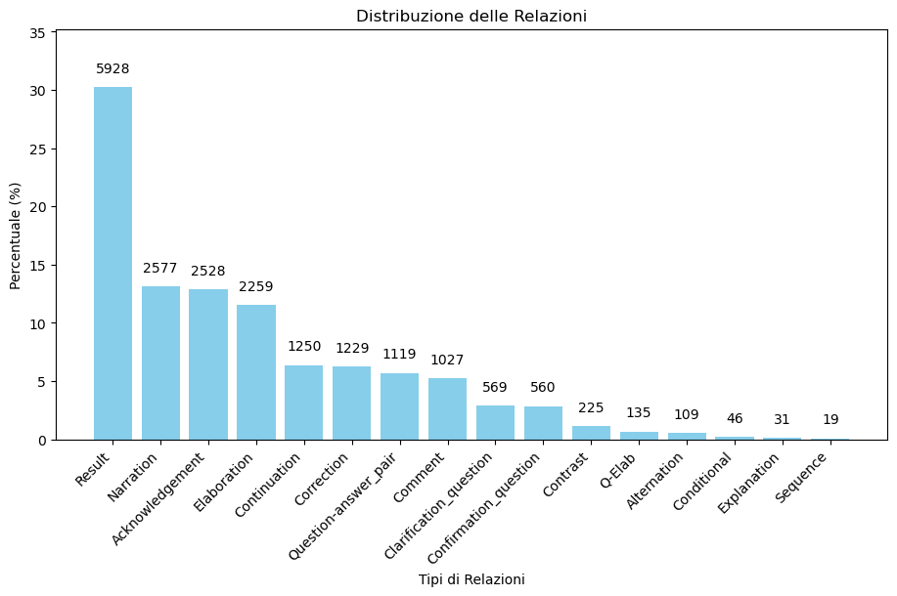
SCELTA NODO TARGET
7
6
2
Target Node
1
4
3
5
Notes:
I modelli testati sono Llama-2 e GPT-4o Mini, una versione compatta del modello GPT-4o di OpenAI. Ma Llama-2 non ha fornito risultati positivi per il compito richiesto.

Slide 12
GENERAZIONE EDUs
Target EDU: starting one block up and over from the yellow block
EDU 1: Place a yellow block at that position
EDU 2: Place a yellow block between the endpoints of the two farthest orange rows from you
EDU 3: Place a yellow block in the designated area
Notes:
I modelli testati sono Llama-2 e GPT-4o Mini, una versione compatta del modello GPT-4o di OpenAI. Ma Llama-2 non ha fornito risultati positivi per il compito richiesto.

Slide 13
04
ARCHITETTURE GNN

Slide 14
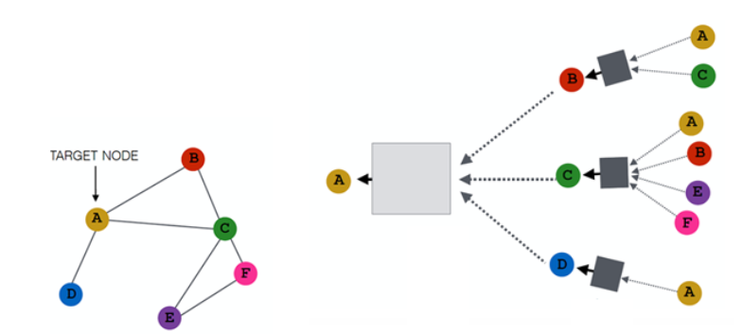
ARCHITETTURE GNN
Generazione dei node embeddings
Notes:
La prima NN ha lo scopo di generare i node embedding e ciò avviene attraverso il message passing

Slide 15
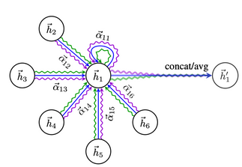

GRAPH ATTENTION NETWORK
Grado di relazione tra i due nodi
Normalizzazione tramite la softmax
Notes:
Le Graph Attention Network (GAT) utilizzano meccanismi di attention per pesare in maniera adattiva l’importanza dei vicini durante l’aggregazione.
Per migliorare la stabilità del modello, GAT usa l’attention multi-head. I moduli reali si compongono di n head di attention, ciascuna delle quali utilizza una diversa matrice di parametri e, di conseguenza, produce coefficienti differenti. I diversi valoriprodotti vengono poi combinati tra loro, i.e. facendone la media.

Slide 16
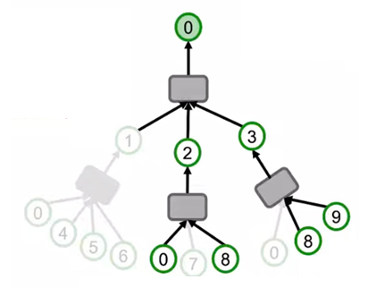
GraphSAGE
Neighbor sampling
Notes:
Dove nel nostro caso la AGG corrisponde alla media.

Slide 17
LINK PREDICTION
Target: starting one block up and over from the yellow block
EDU 1: Place a yellow block at that position
EDU 2: Place a yellow block between the endpoints of the two farthest orange rows from you
EDU 3: Place a yellow block in the designated area
[ 0.52, 0.60, 0.90 ]
[ 0.28 0.80, 0,29 ]
[ 0.60, 0.60, 0.52 ]
Notes:
La seconda vuole effettuare la fase di link prediction. Quindi dati una coppia di nodi, valutare la probabilità che esista un arco tra i nodi.
Nel nostro caso non abbiamo utilizzato né lo split induttivo né lo split trasduttivo, in quanto avevamo a disposizione 3 dataset con una lista di grafi molto piccoli.

Slide 18
LINK PREDICTION
Target: starting one block up and over from the yellow block
EDU 1: Place a yellow block at that position
EDU 2: Place a yellow block between the endpoints of the two farthest orange rows from you
EDU 3: Place a yellow block in the designated area
[ 0.42, 0.60, 0.90 ]
[ 0.49 0.80, 0,69 ]
[ 0.20, 0.60, 0.52 ]
Notes:
La seconda vuole effettuare la fase di link prediction. Quindi dati una coppia di nodi, valutare la probabilità che esista un arco tra i nodi.
Nel nostro caso non abbiamo utilizzato né lo split induttivo né lo split trasduttivo, in quanto avevamo a disposizione 3 dataset con una lista di grafi molto piccoli.

Slide 19
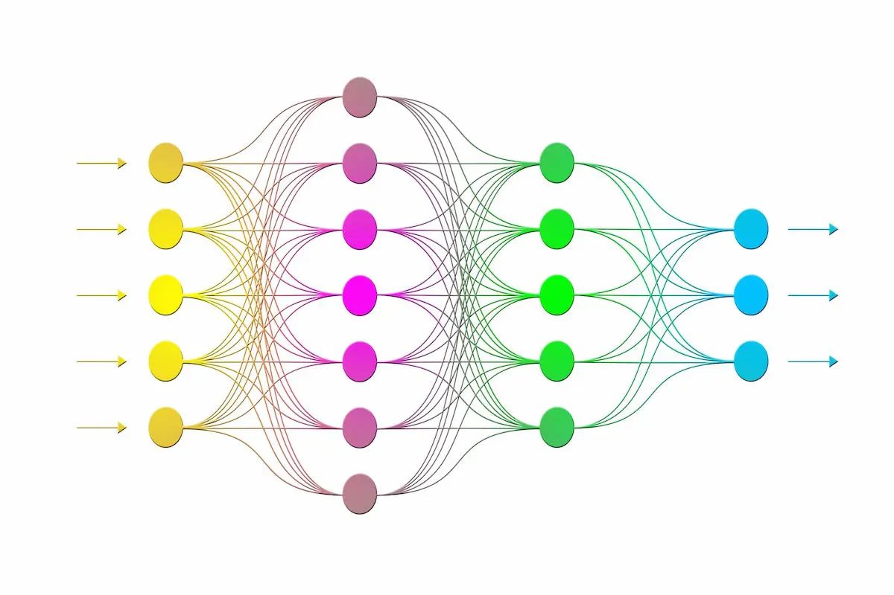

LINK PREDICTION
Rete neurale feedforward
Notes:
La seconda vuole effettuare la fase di link prediction. Quindi dati una coppia di nodi, valutare la probabilità che esista un arco tra i nodi.
Nel nostro caso non abbiamo utilizzato né lo split induttivo né lo split trasduttivo, in quanto avevamo a disposizione 3 dataset con una lista di grafi molto piccoli.

Slide 20

TRAINING
Funzione di Loss
Notes:
Per ragioni di efficienza, il dataset è stato suddiviso in mini-batch, in modo che il singolo aggiornamento dei pesi sia calcolato sulla loss media delle predizioni del singolo batch. Ogni DAG corrisponde ad un campione di training.
A sua volta, il singolo campione si compone di un ugual numero di sotto-campioni positivi e negativi.
• I sotto-campioni positivi sono gli archi effettivamente presenti nel DAG;
• I sotto-campioni negativi vengono campionati, in egual numero a quelli positivi, tra gli archi non esistenti nel DAG

Slide 21
TRAINING
Funzione di Loss
2
1
4
Campione = DAG
3
Mini batch
Notes:
Per ragioni di efficienza, il dataset è stato suddiviso in mini-batch, in modo che il singolo aggiornamento dei pesi sia calcolato sulla loss media delle predizioni del singolo batch. Ogni DAG corrisponde ad un campione di training.
A sua volta, il singolo campione si compone di un ugual numero di sotto-campioni positivi e negativi.
• I sotto-campioni positivi sono gli archi effettivamente presenti nel DAG;
• I sotto-campioni negativi vengono campionati, in egual numero a quelli positivi, tra gli archi non esistenti nel DAG

Slide 22
TRAINING
Funzione di Loss
2
2
1
4
1
4
Sotto-campioni positivi
Campione = DAG
3
3
2
Sotto-campioni negativi
1
Mini batch
4
3
Notes:
Per ragioni di efficienza, il dataset è stato suddiviso in mini-batch, in modo che il singolo aggiornamento dei pesi sia calcolato sulla loss media delle predizioni del singolo batch. Ogni DAG corrisponde ad un campione di training.
A sua volta, il singolo campione si compone di un ugual numero di sotto-campioni positivi e negativi.
• I sotto-campioni positivi sono gli archi effettivamente presenti nel DAG;
• I sotto-campioni negativi vengono campionati, in egual numero a quelli positivi, tra gli archi non esistenti nel DAG

Slide 23
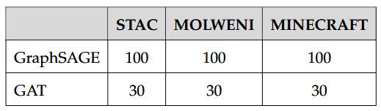
TRAINING
Funzione di Loss
Numero di epoche di training

Slide 24
05
PIPELINE DI AUGMENTATION

Slide 25
PIPELINE DI AUGMENTATION
Embedding delle EDUs dei dialoghi
Dataset da aumentare
GNN pre-trained
Link Predictor pre-trained
Generazione delle 3 EDUs sintetiche con GPT-4o mini
Scelta della EDU migliore tramite Link Prediction
Creazione del dataset aumentato
Notes:
Spiegare che basta avere il metodo predict come metodo della classe della NN per utilizzare qualsiasi modello di NN nella nostra pipeline

Slide 26
06
RISULTATI OTTENUTI

Slide 27
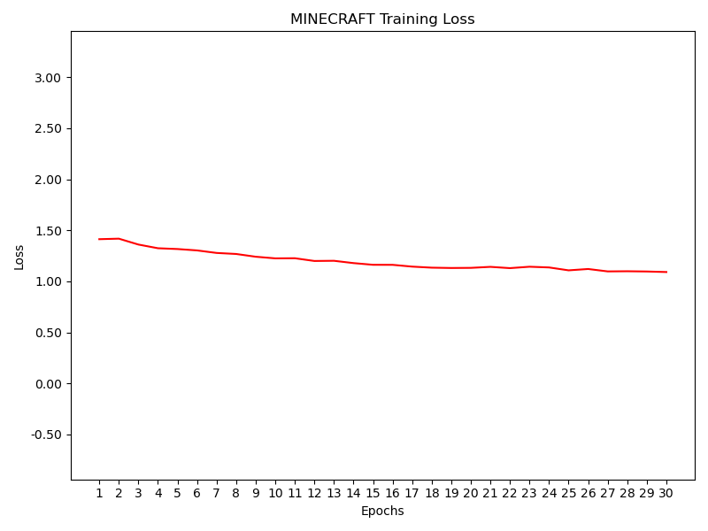
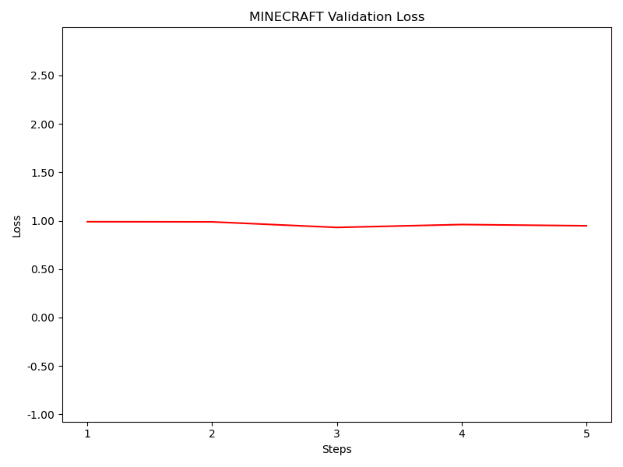
GAT - PLOT LOSS
Training Loss
Validation Loss

Slide 28
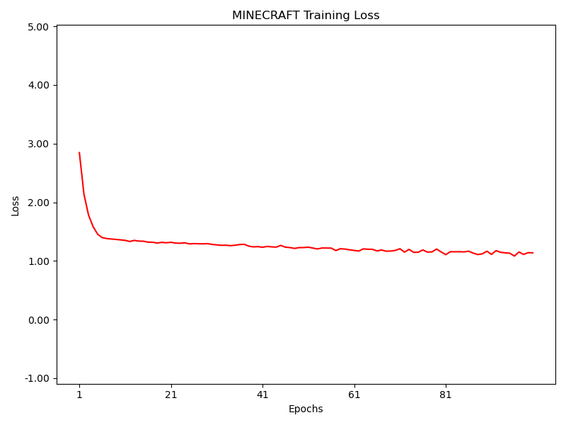
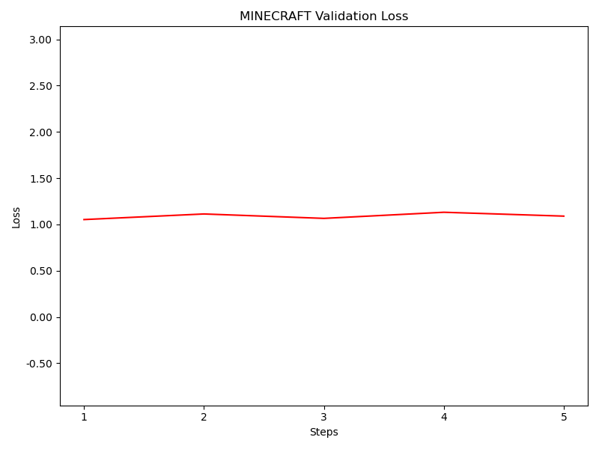
GraphSAGE - PLOT LOSS
Training Loss
Validation Loss

Slide 29
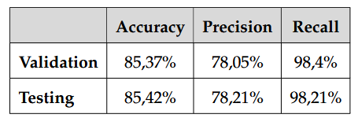
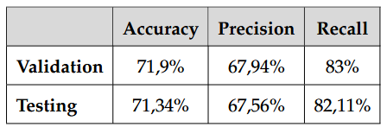
VALUTAZIONE METRICHE
Minecraft con GAT
Minecraft con GraphSAGE

Slide 30
07
VALUTAZIONE DELL’EFFICACIA

Slide 31
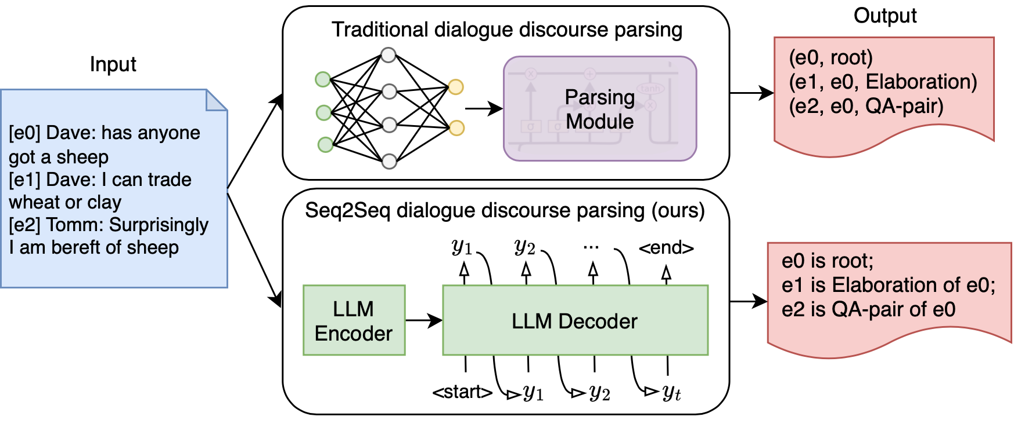
PARSING SEQ2SEQ-DDP

Slide 32
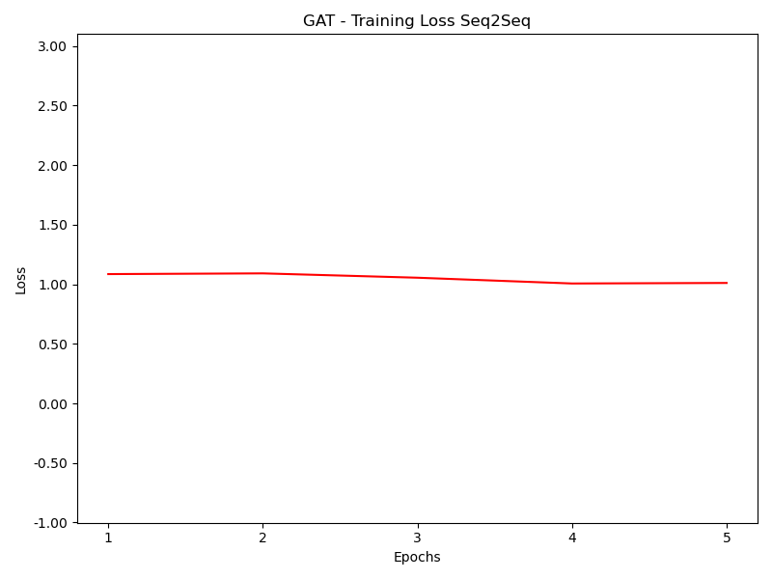
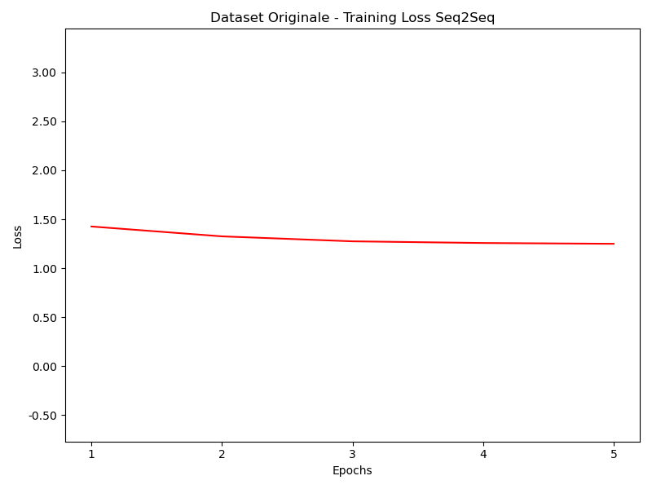
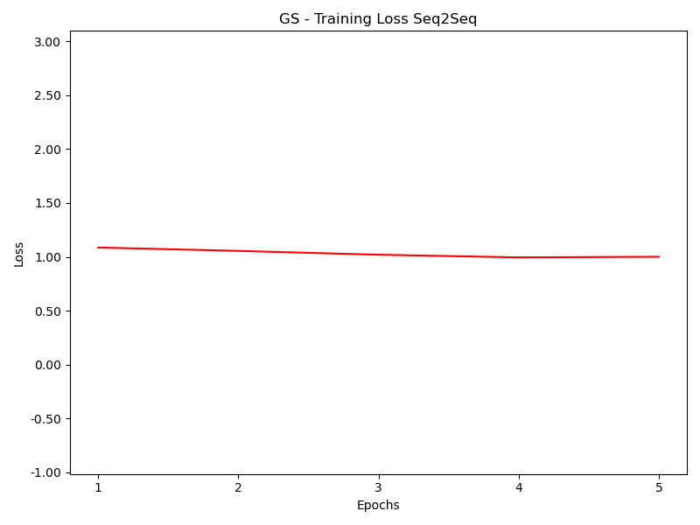
LOSS SEQ2SEQ-DDP
Training Loss per il dataset originale
Training Loss per i dataset aumentati

Slide 33
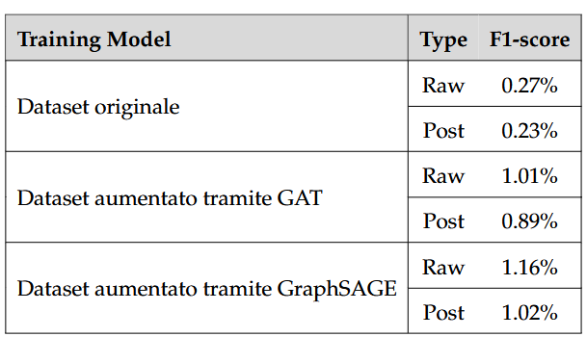
F1-SCORE
F1-Score per il task Seq2Seq

Slide 34
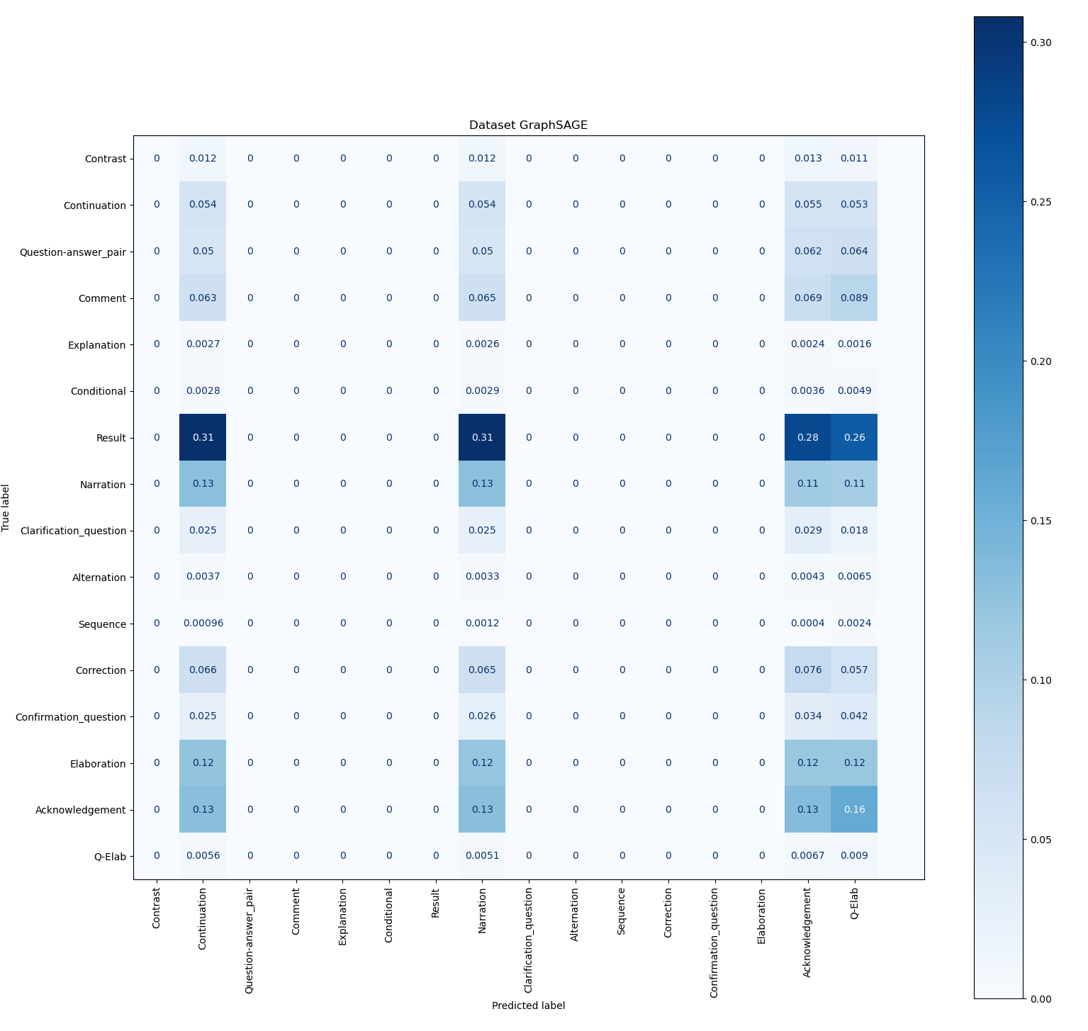
MATRICE DI CONFUSIONE
Matrice di confusione per le predizioni sul dataset aumentato con GraphSAGE

Slide 35

CONCLUSIONI E SVILUPPI FUTURI
La pipeline è robusta per entrambe le GNN
Migliori performance grazie alla Data Augmentation
Ottimizzazione della pipeline
Produzione dei dataset aumentati con STAC e Molweni
Notes:
La prima NN ha lo scopo di generare i node embedding e ciò avviene attraverso il message passing

Slide 36

GRAZIE PER L’ATTENZIONE!
Simona Lo Conte
Francesco Giorgione
Marta Napolillo

